Slide 1
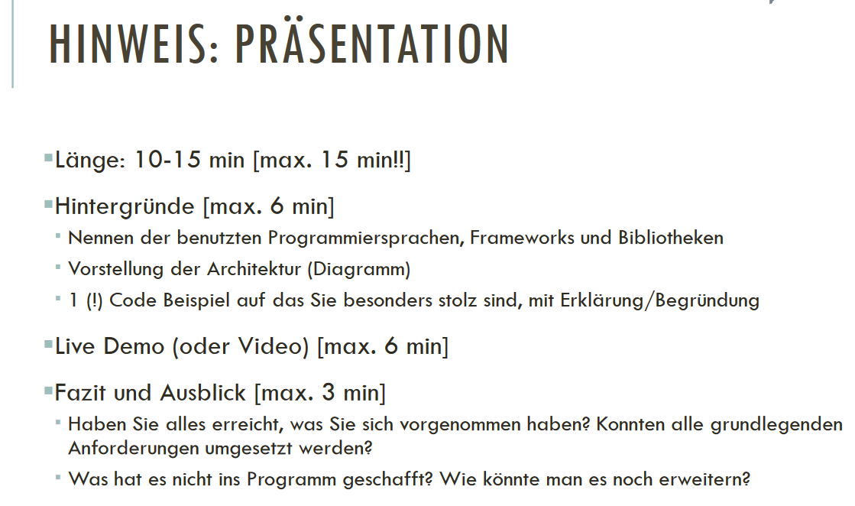

Slide 2

Students 4 Students
Daniel Desgronte, Daniel Künkel, Marc Issmer, Amanda de Moura

Slide 3



Architektur
Frontend
Backend
Database
REST-API
Django
API
Python Django Framework
React.ts

Slide 4

Architektur
Frontend
Backend
Database
REST-API
Django
API
Python Django Framework
React.ts

Slide 5
Programmiersprachen/Frameworks/Bibliotheken
Libraries
Languages
Python
TypeScript
Typescript
Python
Regex
Django
Gunicorn
django-cors-headers
django-rest-framework
mysqlclient
asgiref
Pytz
typing-extensions
sqlparse
Axios
Bootstrap
Crypto-js
React
React-dom
React-router-dom
msw
React.ts
Django
Tailwind
Frameworks

Slide 6
Tolles Code-Beispiel

Slide 7
Live-Test

Slide 8
Fazit & Ausblick
Wurde alles geschafft?
Welche Erweiterungen sind noch möglich?

